Slide 1
LĨNH VỰC PHÁT TRIỂN NGÔN NGỮ
HOẠT ĐỘNG LÀM QUEN VĂN HỌC
TRUYỆN: CUỘC PHƯU LƯU CỦA NHỮNG GIỌT NƯỚC
Giáo viên:Nguyễn khánh ly

Slide 2
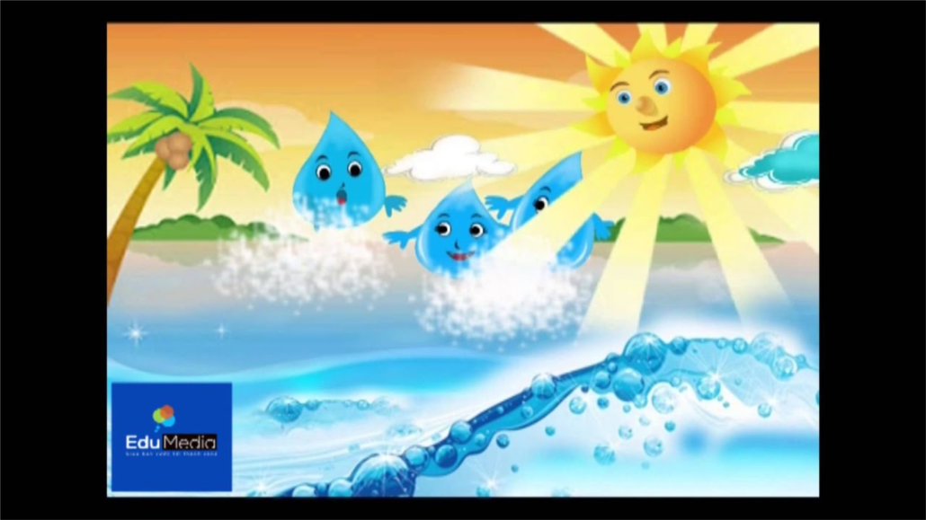
Dưới ánh bình minh của buổi sáng trong lành, những giọt nước nhỏ đang nô đùa trên sóng, khi thì say sưa đuổi bắt nhau theo từng con sóng lớn, lúc lại chập chờn trôi cùng dòng nước và ngắm bầu trời.

Slide 3
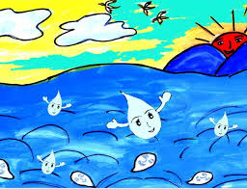
Giọt nước nhỏ nhìn đàn hải âu nói với anh: Nếu mình bay được như đàn hải âu kia thì thích lắm anh nhỉ? Giọt nước anh trả lời: Được , chúng mình bay được chứ và còn bay cao hơn đàn hải âu kia nữa cơ.Giọt nước em ngơ ngác hỏi anh: Nhưng Làm thế nào mà chúng mình bay được, à, đó là nhờ những tia nắng ấm áp của ông mặt trời, chúng ta sẽ biến thành hơi nước và bay lên cao. Nhưng chúng mình sẽ bay mãi thế anh ? Không trên trời chúng mình sẽ gặp hàng nghìn giọt nước khác, rồi tạo thành những đám mây giống như thế kia kìa.

Slide 4
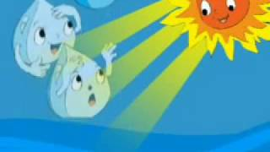
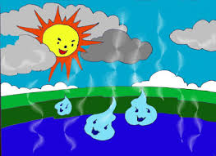
Thế rồi nhờ những tia nắng mặt trời, những giọt nước nhỏ dần biến thành hơi nước và bay lên trời cao. Chúng bay mãi , bay ra khỏi mặt biển, bay cao hơn đàn hải âu và bay cao hơn cả những ngọn núi.

Slide 5
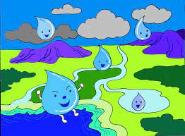
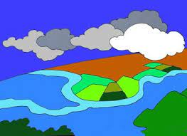
Giọt nước nhỏ gặp hàng nghìn nước khác và tạo thành những đám mây bay bềnh bồng trong không trung.từ trên cao nhìn xuống cái gì cũng nhỏ xíu, ngôi nhà chỉ như cái nấm, vườn cây chỉ giống như đám cỏ, còn những dòng sông con suối chỉ như những sợi chỉ nhỏ nhoằn nghèo.dấm mây nhỉ cứ bay theo nhau đùa vui ríu rít, chúng bay qua những hàng cây, cánh đồng nơi những bác nông dân đang cày cấy, rồi bay qua nhữn em nhỏ đang nô đùa.

Slide 6
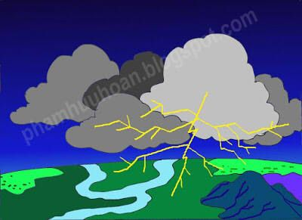
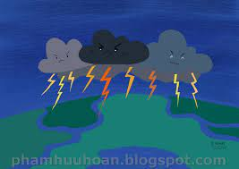
Chúng bay mãi , bay mãi, bỗng cả một vùng trời tối đen nơi có những đám mây to nặng nề, có những tia sáng lóe lên từng đợt, có cả những tiếng nổ dùng đùng nghe khiếp sợ. Đám mây nhỏ hoảng hốt hỏi anh:chúng ta, bị lạc rồi phải không anh, em sợ quá, sợ quá.đừng sowj em ạ! Thế cái gì cứ lóe sáng thế anh? À, người ta gọi đó là nhứng tia chớp. Thế còn những tiếng nổ, sao nó nổ to thế? Đó là tiếng sấm báo hiệu trời sắp mưa đấy. Thế còn chúng ta có làm sao không anh? Không sao chúng ta sẽ nhập vào những đám mây màu xám kia rồi rơi xuống thành mưa tắm mát cho muôn loài

Slide 7
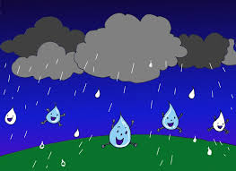
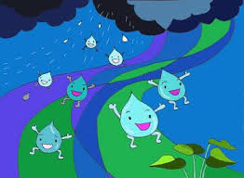
A! Thế chúng ta lại trở thành những giọt nước, thế mà anh không nói cho em trước làm em sợ quá. Rồi những đám mây nhỏ bay tới nhập vào những đám mây lớn, rơi xuống thành mưa.

Slide 8
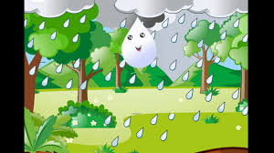
Những giọt nước mưa rơi xuống làm cho cay cối tươi tốt hơn, không khí mát mẻ hơn, đường phố sạy sẽ hơn và tất cả giường như mới lại sau cơn mưa.

Slide 9
Những giọt nước nhỏ chảy ra sông , từ sông chảy ra biển.

Slide 10


